Slide 1
10-9
These materials are by the Kongki Ka Project and are made available to you under the terms of the Creative Commons Attribution ShareAlike license 4.0.
You have permission to share and redistribute these materials in any format and to make reasonable revisions and adaptations of this translation, provided that:
You include the above licence and source information.
If you redistribute these materials or create derivatives, you must distribute your contributions under the same license as the original.
The Holy Bible, Berean Standard Bible, BSB is produced in cooperation with Bible Hub, Discovery Bible, OpenBible.com, and the Berean Bible Translation Committee. This text of God's Word has been dedicated to the public domain.
Hindi text is from Free Bibles India. This translation is made available under the terms of a Creative Commons Attribution-ShareAlike 4.0 International License.
Notes:
checked

Slide 2
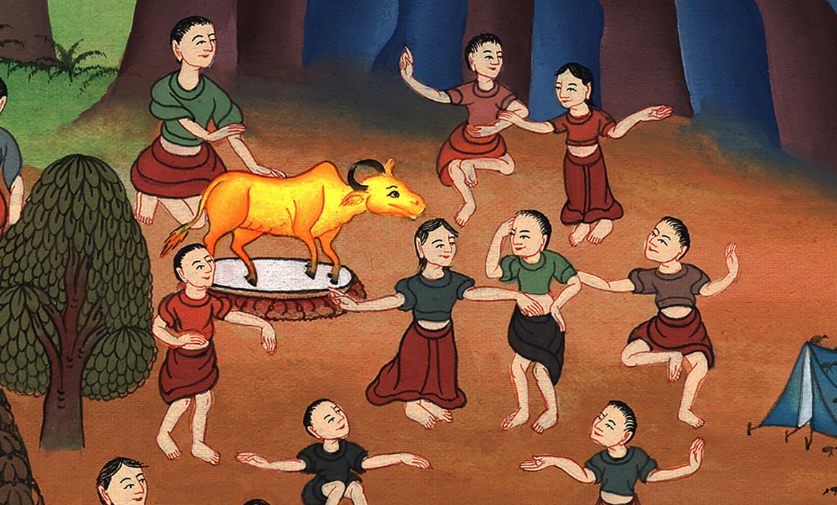
सोने का बछड़ा– निर्गमन 32
This work is licensed under a Creative Commons Attribution-ShareAlike 4.0 International License

Slide 3
The Golden Calf – Exodus 32
सोने का बछड़ा - निर्गमन 32
Notes:
First draft

Slide 4
सोने का बछड़ा– निर्गमन 32

Slide 5
1Now when the people saw that Moses was delayed in coming down from the mountain, they gathered around Aaron and said, “Come, make us gods who will go before us. As for this Moses who brought us up out of the land of Egypt, we do not know what has happened to him!”
1जब लोगों ने देखा कि मूसा को पर्वत से उतरने में विलम्ब हो रहा है, तब वे हारून के पास इकट्ठे होकर कहने लगे, “अब हमारे लिये देवता बना, जो हमारे आगे-आगे चले; क्योंकि उस पुरुष मूसा को जो हमें मिस्र देश से निकाल ले आया है, हम नहीं जानते कि उसे क्या हुआ?”

Slide 6
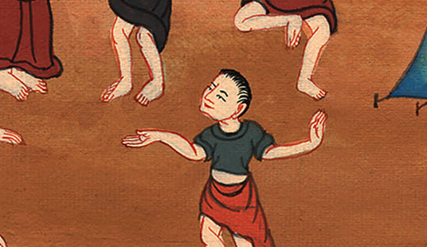
निर्गमन 32:1

Slide 7
2So Aaron told them, “Take off the gold earrings that are on your wives and sons and daughters, and bring them to me.”
2 हारून ने उनसे कहा, “तुम्हारी स्त्रियों और बेटे बेटियों के कानों में सोने की जो बालियाँ हैं उन्हें उतारो, और मेरे पास ले आओ।”

Slide 8
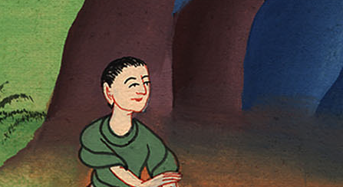
निर्गमन 32:2

Slide 9
4He took the gold from their hands, and with an engraving tool he fashioned it into a molten calf. And they said, “These, O Israel, are your gods, who brought you up out of the land of Egypt!”
4 और हारून ने उन्हें उनके हाथ से लिया, और एक बछड़ा ढालकर बनायाa, और टाँकी से गढ़ा। तब वे कहने लगे, “हे इस्राएल तेरा ईश्वर जो तुझे मिस्र देश से छुड़ा लाया है वह यही है।”

Slide 10
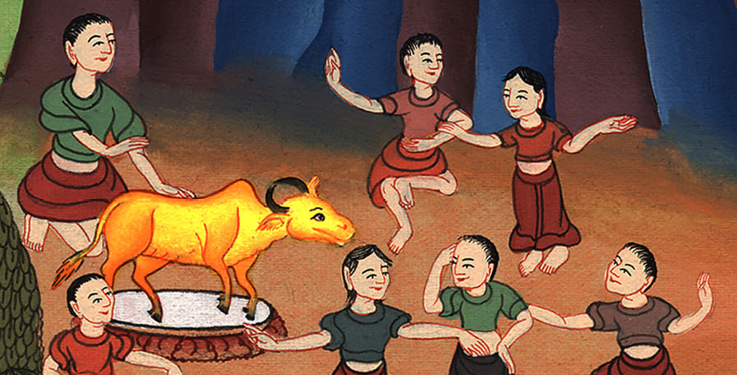
निर्गमन 32:4

Slide 11
6So the next day they arose, offered burnt offerings, and presented peace offerings. And the people sat down to eat and drink, and got up to indulge in revelry.
6 और दूसरे दिन लोगों ने भोर को उठकर होमबलि चढ़ाए, और मेलबलि ले आए; फिर बैठकर खाया पिया, और उठकर खेलने लगे।

Slide 12
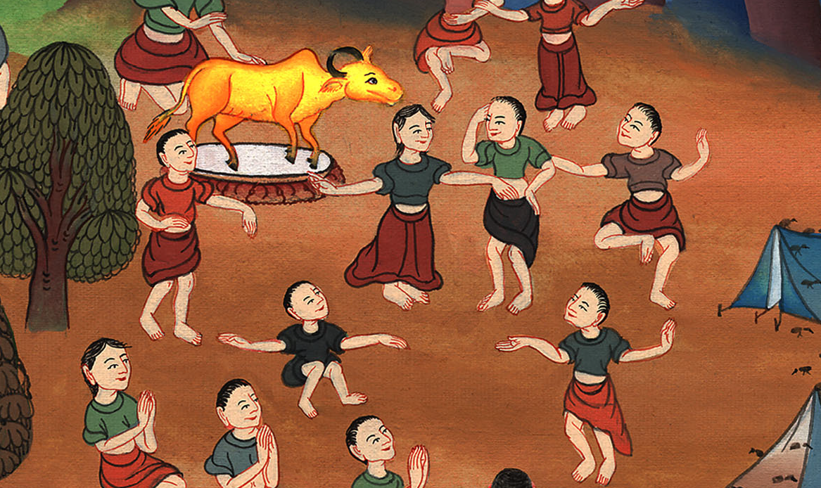
निर्गमन 32:6

Slide 13
7Then the Lord said to Moses, “Go down at once, for your people, whom you brought up out of the land of Egypt, have corrupted themselves.
7 तब यहोवा ने मूसा से कहा, “नीचे उतर जा, क्योंकि तेरी प्रजा के लोग, जिन्हें तू मिस्र देश से निकाल ले आया है, वे बिगड़ गए हैं;

Slide 14
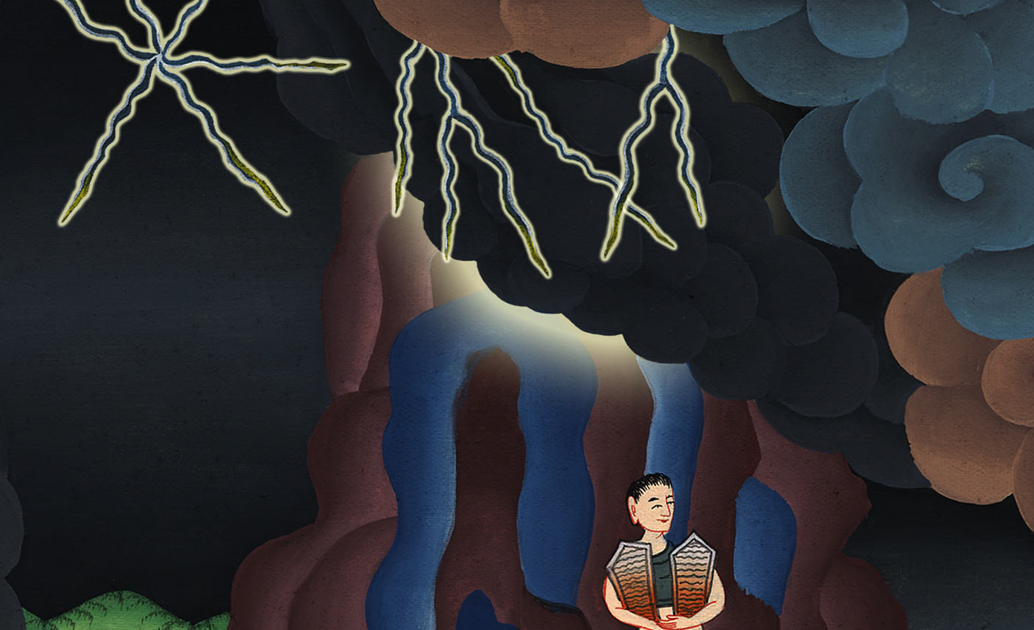
निर्गमन 32:7

Slide 15
15Then Moses turned and went down the mountain with the two tablets of the Testimony in his hands. They were inscribed on both sides, front and back.
15 तब मूसा फिरकर साक्षी की दोनों तख्तियों को हाथ में लिये हुए पहाड़ से उतर गया, उन तख्तियों के तो इधर और उधर दोनों ओर लिखा हुआ था।

Slide 16
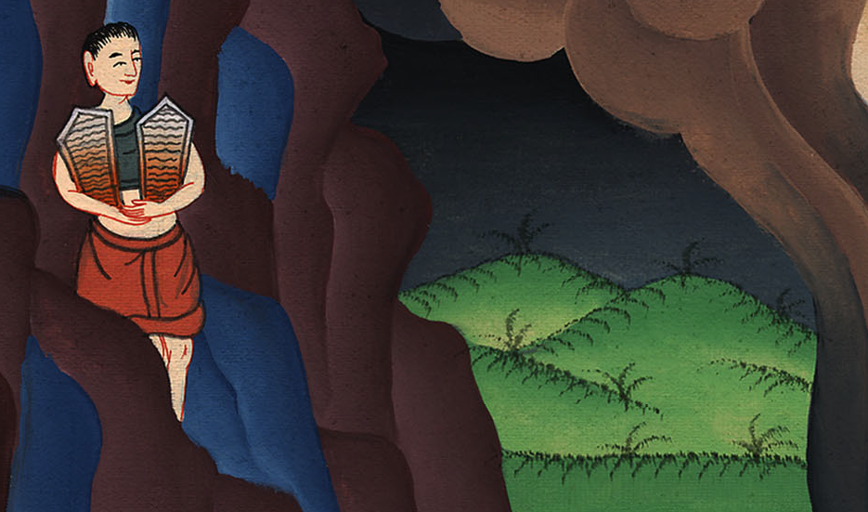
निर्गमन 32:15

Slide 17
16The tablets were the work of God, and the writing was the writing of God, engraved on the tablets.
16 और वे तख्तियाँ परमेश्वर की बनाई हुई थीं, और उन पर जो खोदकर लिखा हुआ था वह परमेश्वर का लिखा हुआ था।

Slide 18
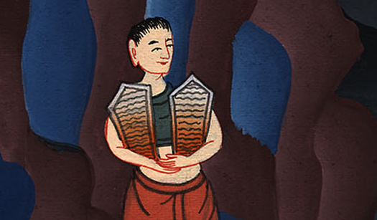
निर्गमन 32:16

Slide 19
19As Moses approached the camp and saw the calf and the dancing, he burned with anger and threw the tablets out of his hands, shattering them at the base of the mountain.
19 छावनी के पास आते ही मूसा को वह बछड़ा और नाचना देख पड़ा, तब मूसा का कोप भड़क उठा, और उसने तख्तियों को अपने हाथों से पर्वत के नीचे पटककर तोड़ डाला।

Slide 20
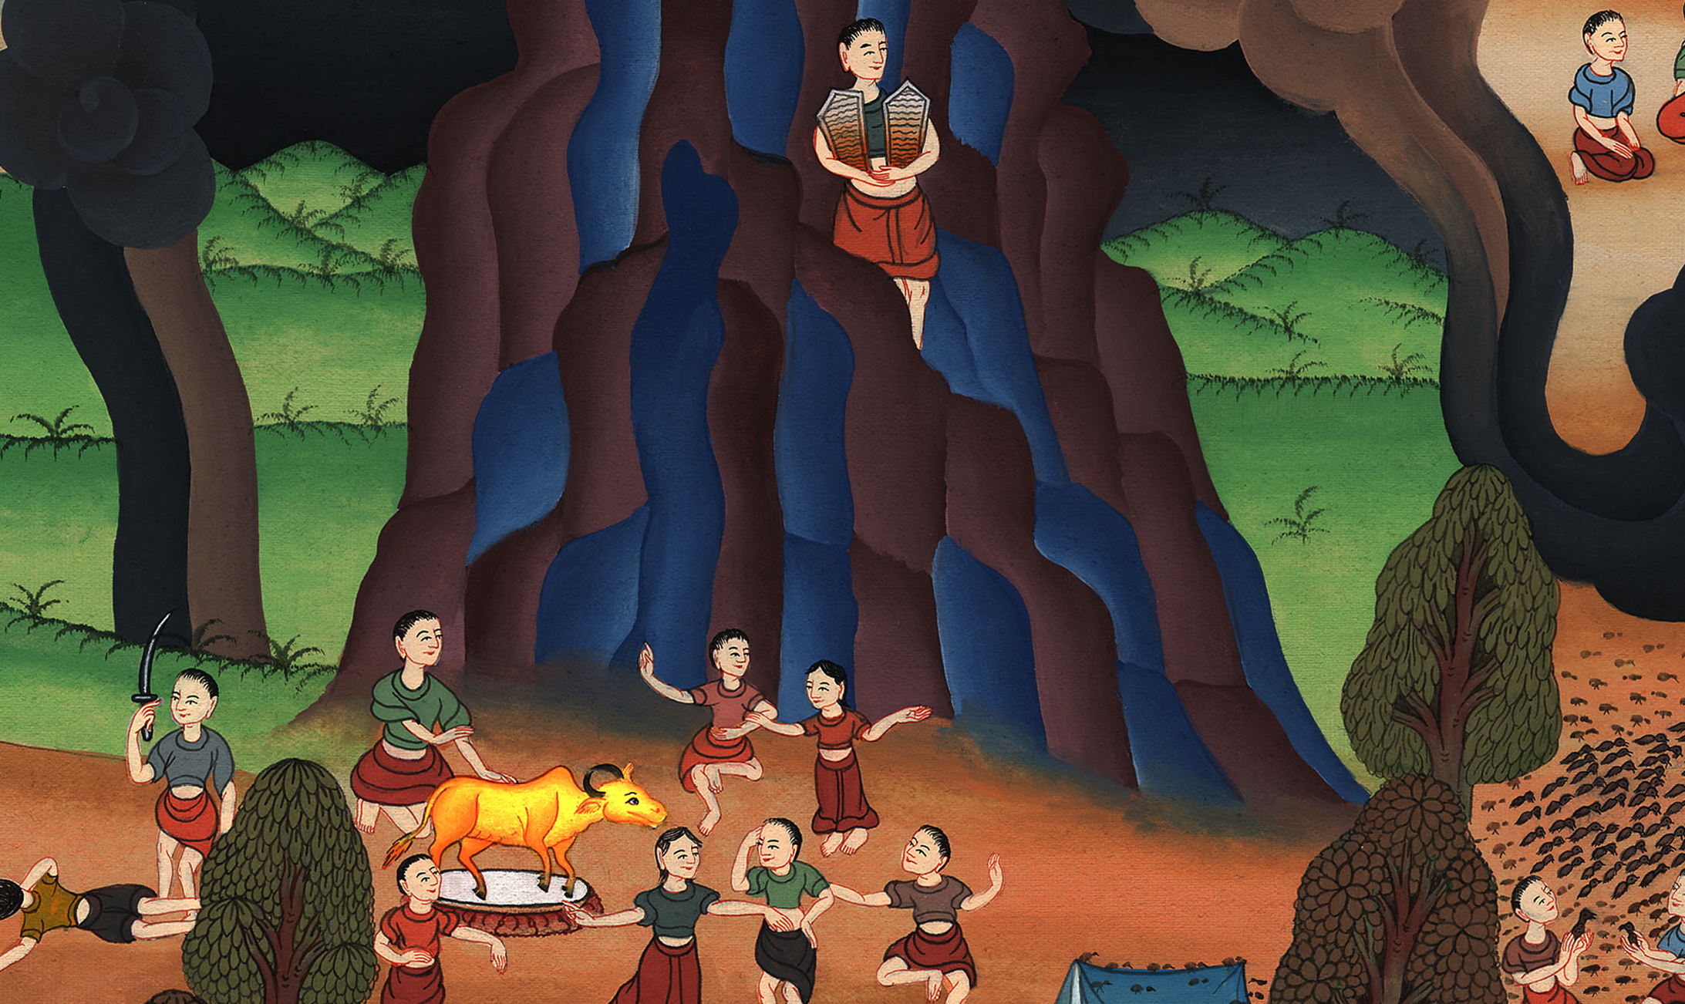
निर्गमन 32:19

Slide 21
20Then he took the calf they had made, burned it in the fire, ground it to powder, and scattered the powder over the face of the water. Then he forced the Israelites to drink it.
20 तब उसने उनके बनाए हुए बछड़े को लेकर आग में डालकर फूँक दिया। और पीसकर चूर चूरकर डाला, और जल के ऊपर फेंक दिया, और इस्राएलियों को उसे पिलवा दिया।

Slide 22
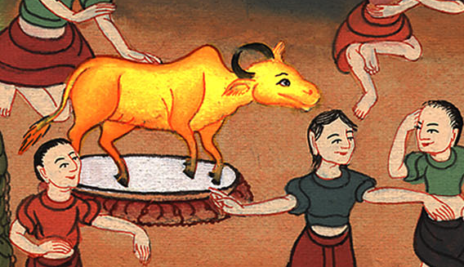
निर्गमन 32:20

Slide 23
26So Moses stood at the entrance to the camp and said, “Whoever is for the Lord, come to me.”
And all the Levites gathered around him.
26 उनको निरंकुश देखकर मूसा ने छावनी के निकास पर खड़े होकर कहा, “जो कोई यहोवा की ओर का हो वह मेरे पास आए;” तब सारे लेवीय उसके पास इकट्ठे हुए।

Slide 24
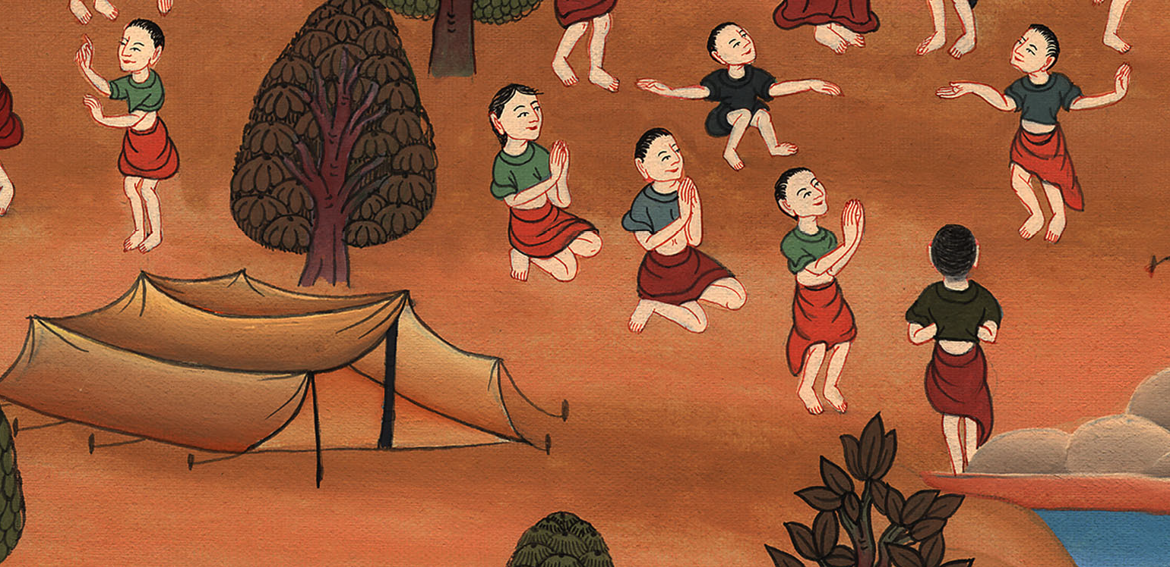
निर्गमन 32:26

Slide 25
27He told them, “This is what the Lord, the God of Israel, says: ‘Each of you men is to fasten his sword to his side, go back and forth through the camp from gate to gate, and slay his brother, his friend, and his neighbor.’”
27 उसने उनसे कहा, “इस्राएल का परमेश्वर यहोवा यह कहता है, कि अपनी-अपनी जाँघ पर तलवार लटकाकर छावनी से एक निकास से दूसरे निकास तक घूम-घूमकर अपने-अपने भाइयों, संगियों, और पड़ोसियों को घात करो।”

Slide 26
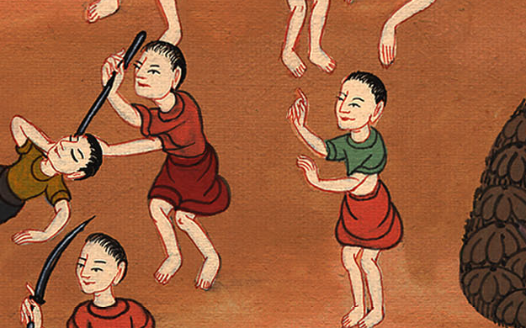
निर्गमन 32:27

Slide 27
29Afterward, Moses said, “Today you have been ordained for service to the Lord, since each man went against his son and his brother; so the Lord has bestowed a blessing on you this day.”
29 फिर मूसा ने कहा, “आज के दिन यहोवा के लिये अपना याजकपद का संस्कार करोb, वरन् अपने-अपने बेटों और भाइयों के भी विरुद्ध होकर ऐसा करो जिससे वह आज तुम को आशीष दे।”

Slide 28
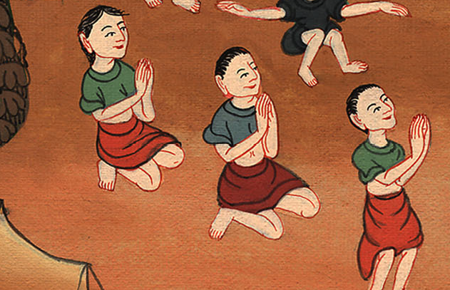
निर्गमन 32:29

Slide 29
30The next day Moses said to the people, “You have committed a great sin. Now I will go up to the Lord; perhaps I can make atonement for your sin.”
30 दूसरे दिन मूसा ने लोगों से कहा, “तुम ने बड़ा ही पाप किया है। अब मैं यहोवा के पास चढ़ जाऊँगा; सम्भव है कि मैं तुम्हारे पाप का प्रायश्चित कर सकूँ।”

Slide 30
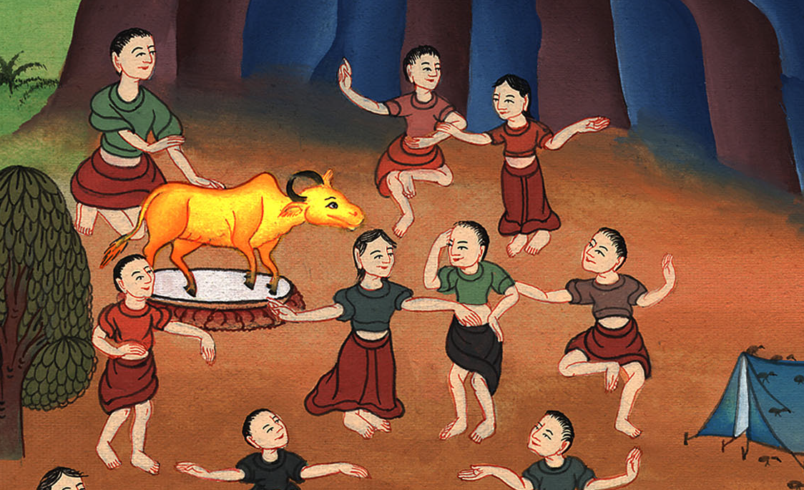
निर्गमन 32:30

